Slide 1
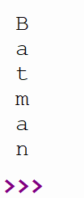
ciklusváltozó
bejárható sorozat
for˽kar˽in˽"Batman":
print(kar)
Kimenet
A ciklusmag 6-szor fut le
ciklusmag

Slide 2
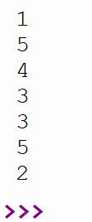
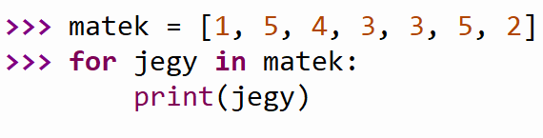
Kimenet
A ciklusmag 7-szer fut le

Slide 3
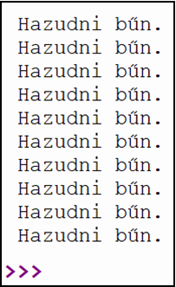
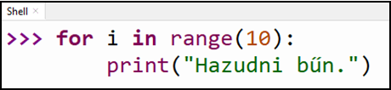
Kimenet
A ciklusmag 10-szer fut le

Slide 4
negatív indexelés (jobbról balra)
-6 | -5 | -4 | -3 | -2 | -1
P | Y | T | H | O | N
0 | 1 | 2 | 3 | 4 | 5
pozitív indexelés (balról jobbra)

